Slide 1


ỦY BAN NHÂN DÂN QUẬN LONG BIÊN
TRƯỜNG MẦM NON GIA QUẤT
PHÁT TRIỂN THỂ CHẤT
      Đề tài : Bật qua suối nhỏ
      TCVĐ : Chơi các ngón tay
      “Những chú chim xinh”
      Lứa tuổi : Mẫu Giáo Lớn
      Giáo viên: Ngô Minh Châu
      Năm học : 2022-2023

Slide 2






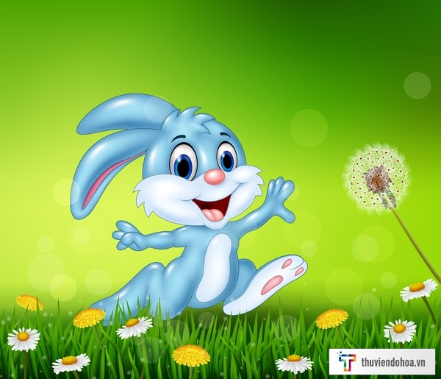

Slide 3

Khởi động

Slide 4

Bài tập phát triển chung:
“Đồng diễn thể dục”

Slide 5


Slide 6



Vận động cơ bản “Bật qua suối nhỏ”

Slide 7

TCVĐ: Trò chơi ngón tay “Những chú chim xinh”

Slide 8
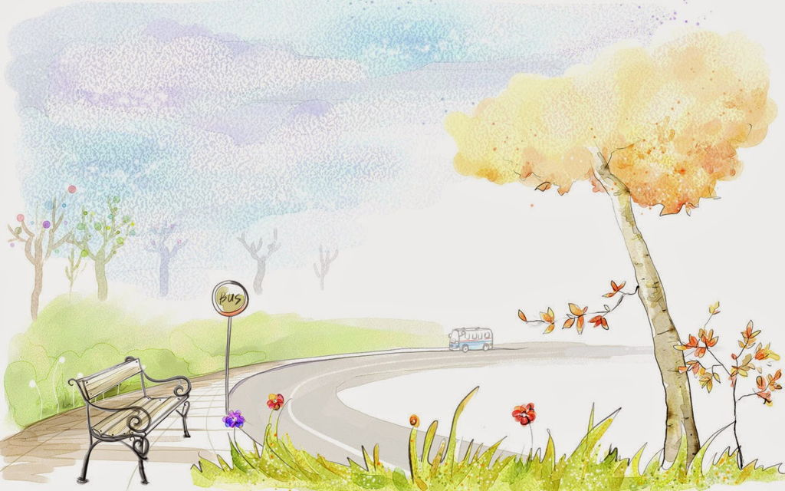
Hồi tĩnh

Slide 9


